Slide 1
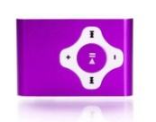
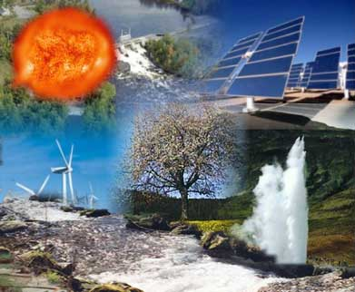
Készítette:
Felkészítő tanár:
Iskola neve :
Iskola címe:
Mráz Emese
Béky Imre
Bartók Béla Általános Iskola
2360 Gyál, Bartók Béla út 75.
Megújuló energiák
= Főmenü
Notes:
http://www.pannonmuhely.hu/energiatakarekos/?energetika=4
http://www.pcx.hu/termek/myaudio-mac50-lila-mp3-lejatszo-111477

Slide 2
Főmenü
Napenergia
Szélenergia
Vízenergia
Biomassza energia
Geotermikus, geotermális energia
Notes:
http://www.pannonmuhely.hu/energiatakarekos/?energetika=4

Slide 3
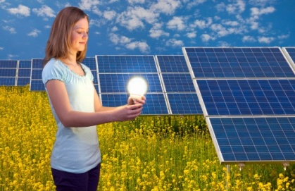
Napenergia menü
Mi jellemző a napenergiára?
Napelemek és fajtái
Napelemből kinyerhető teljesítmény
= napenergia menü
Notes:
http://www.pannonmuhely.hu/energiatakarekos/?energetika=4
http://ujenergiak.hu/gazdasag/palyazatok/718-nf-s-vc-gdwe-120524-palyazattol-a-kivitelezesig-megujulo-energia-beruhazasok-egy-kezben

Slide 4
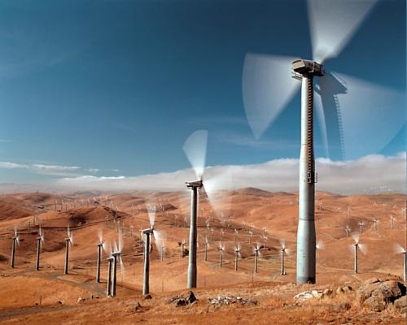
Szélenergia menü
Szélkerekek,szélturbinák
Szélgenerátor, szélerőgép
Szélerőmű
= szélenergia menü
Notes:
http://www.pannonmuhely.hu/energiatakarekos/?energetika=4
http://www.nyf.hu/others/html/kornyezettud/megujulo/SzelEnergia/Windenergy.html

Slide 5
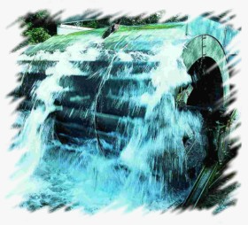
Vízenergia menü
Vízmalmok
Vízenergia Magyarországon
Vízenergia jellemzői
= vízenergia menü
Notes:
http://www.pannonmuhely.hu/energiatakarekos/?energetika=4
http://www.zoldtesco.hu/?bg=kornyezetbarat&menu=cikkek&cikkid=22&rovatid=7

Slide 6
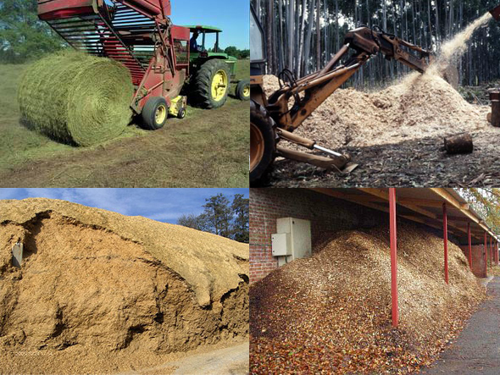
Biomassza energia menü
Biomassza felhasználási lehetőségek
Hogyan is alakult ki Földünkön a biomassza energia forrás?
= biomassza energia menü
Notes:
http://www.pannonmuhely.hu/energiatakarekos/?energetika=4
http://www.felsofokon.hu/zelenyanszki-dora-blogja/2011/01/25/a-biomassza-energetikai-hasznositasa-i

Slide 7
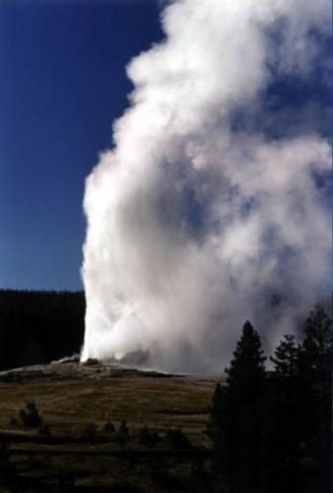
Geotermikus, geotermális energia menü
Geotermikus energia Jellemzői
Geotermikus más néven hőszivattyús termálenergia
Hol használják fel?
= geotermikus energia menü
Notes:
http://www.pannonmuhely.hu/energiatakarekos/?energetika=4
http://www.nyf.hu/others/html/kornyezettud/megujulo/Geotermikus%20energia/Geotermikus%20energia.html

Slide 8
Mi jellemző a napenergiára?
A Nap sugárzásából adódóan a földi élet számára elsősorban az elektromágneses sugárzás, a fény a legjelentősebb.
A napsugárzásból nyerhető energia a sugárzás hullámhosszától jelentős mértékben függ.
A ténylegesen kinyerhető, hasznosítható napsugárzás függ továbbá az alkalmazás földrajzi helyzetétől valamint annak idejétől, beleértve az évszakot és a napszakot is, ami lényegében a napmagassággal (a napsugár vízszintessel bezárt szögével) magyarázható.
Befolyásolja a levegő relatív nedvességtartalma, a felhősödés mértéke.
Notes:
http://www.pannonmuhely.hu/energiatakarekos/?energetika=4

Slide 9
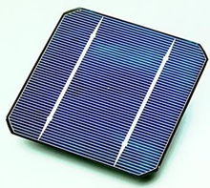
Napelemek és fajtái
Alapanyag szerint többféle napelemet különböztetünk meg: léteznek szilícium, valamint különböző félvezető és szerves anyagokból készült berendezések. A szilíciumon belül vannak egykristályos szilícium, polikristályos szilícium, és amorf szilícium napelemek.
Napelemek
= napelemek fajtái almenü
Notes:
http://www.pannonmuhely.hu/energiatakarekos/?energetika=4

Slide 10
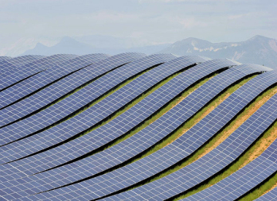
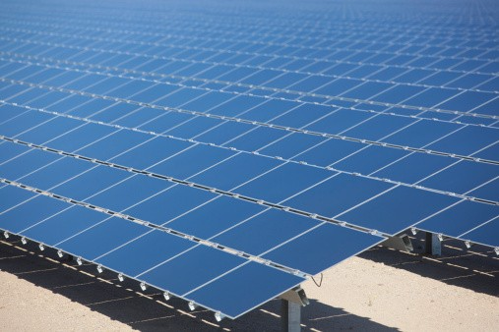
Notes:
http://www.pannonmuhely.hu/energiatakarekos/?energetika=4
http://ujenergiak.hu/_kepek-2012/napelem-110.jpg
http://www.greenfo.hu/hirek/2012/09/26/europaban-szereltek-fel-az-uj-napelemek-ketharmadat

Slide 11
Napelemből kinyerhető teljesítmény
A napelemekből kinyerhető teljesítmény meglehetősen sok összetevő függvénye.
A fény intenzitását nem mi befolyásoljuk, hanem az éppen aktuális időjárás. Ahhoz, hogy egész nap maximális teljesítménnyel tudjuk gyűjteni a napsugarakat (természetesen az aktuális időjárás által behatárolt ez az időszak), a napkövető rendszer kiépítése szükséges.
Notes:
http://www.pannonmuhely.hu/energiatakarekos/?energetika=4

Slide 12
Szilíciumból készült napelem
A napenergia hasznosításának jövője még fényesebben ragyoghat a fekete szilíciumos panelek fejlesztésével. Az említett anyag ugyanis szinte teljes spektrumában elnyelni a beérkező fényt – még az infravörös sugarakat is. A németországi Fraunhofer Institute kutatói nemrég sikeresen meg is duplázták a fekete szilíciumból készült napelemek teljesítményét.
Notes:
http://www.pannonmuhely.hu/energiatakarekos/?energetika=4

Slide 13
Egykristályos szilícium napelemek
Az egykristályos szilícium hatásfoka a legmagasabb, közel 18-20%, de a cél jelenleg a 31%-os hatásfok. Ebben a napelem fajtában a szilíciumtömböt lapokká szeletelik, és úgy szerelik össze egy panelbe, hogy azok ne érjenek egymáshoz.
Notes:
http://www.pannonmuhely.hu/energiatakarekos/?energetika=4

Slide 14
Polikristályos szilícium napelemek
A kristályos napelemek a legrégebben használt, legkiforrottabb és a legelterjedtebb technológiának számítanak, 1954 óta gyártják tömeggyártásban.
A napelemek a kristályos technológia esetén nagy tisztaságú szilícium cellákból épülnek fel, melyek sorba kötve és vízmentesen egy üveglap és egy műanyag hátlap közé laminálva kerülnek gyártásra.
A cellák gyártási technológiája alapján megkülönböztetünk monokristályos és polikristályos cellákat.
Notes:
http://www.pannonmuhely.hu/energiatakarekos/?energetika=4

Slide 15
Amorf szilícium napelemek
Az amorf szilícium (vékonyréteg) napelemek hatásfoka a leggyengébb (4-6 %). Kedvező ára miatt azonban gyakran használják ott, ahol az elhelyezéshez bőven rendelkezésre áll a felület (pl. épületek homlokzata). Gyártása teljesen eltérő a kristályos napelemekétől. A hordozó réteg általában üveg.
Notes:
http://www.pannonmuhely.hu/energiatakarekos/?energetika=4

Slide 16
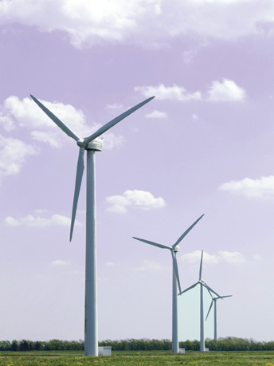
Szélkerekek,szélturbinák
= szélkerekek,szélturbinák almenü
Szélkerekek működése Szélkerekek előnyei
Napjainkban fokozódik az igény a megújuló energiaforrások iránt. A szél az áramló légköri levegő mozgási energiája, a levegőt pedig a hőmérséklet-különbségek okozta nyomáskülönbség mozgatja, így tehát a szélenergia forrása is a Nap.
Notes:
http://www.pannonmuhely.hu/energiatakarekos/?energetika=4

Slide 17
Szélgenerátor, szélerőgép
Környezetbarát módon alkalmazhatjuk a természet erőforrását, mely korlátlan mennyiségben áll rendelkezésre. Egyszerű felépítésűek, 20-25 év időtartamú, hosszú távú működésre vannak tervezve. Igen csekély karbantartást igényelnek.
Elszigetelt területek villamosítására alkalmas, a szélcsendes időszakokat az akkumulátorokban tárolt energia áthidalja.
A villamos energiatermelő lapátjai üvegszállal erősítettek, villámvédelemmel vannak ellátva. A szélerőgépeket úgy célszerű kiválasztani, hogy minél alacsonyabb (1,8-2 m/s) szélsebességnél induljanak.
Notes:
http://www.pannonmuhely.hu/energiatakarekos/?energetika=4

Slide 18
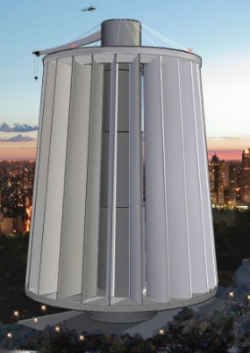
Szélerőmű
Intelligens szélerőmű
Hol használhatóak szélerőművek?
Szélerőművek előnyei
Szélerőművek hátrányai
=szélerőmű almenü
A nagyteljesítményű szélerőmű szélerőművek generátor sebessége 1000 fordulat/perc, amit egy nyomatékváltó segítségével alítanak elő. A szélerőmű generátor részét elektromos árammal gerjesztik. Az ilyen rendszerek karbantartást igényelnek.
Notes:
http://www.pannonmuhely.hu/energiatakarekos/?energetika=4
http://zoldtechnologia.hu/tag/szeleromu

Slide 19
Szélkerekek működése
Rendkívül egyszerűen működik a szélturbina: az áramló levegő megforgatja a lapátkereket, az pedig a generátort, amely a forgási energiát villamos energiává alakít át. A megtermelt áramot vagy a villamos hálózatba táplálják, ez a szélerőművekre és a városi használatra jellemző, vagy pedig sziget üzemmódban, akkumulátorok segítségével helyben használják föl, ez főleg tanyákon, illetve az egyéni felhasználók esetén jellemző.
Notes:
http://www.pannonmuhely.hu/energiatakarekos/?energetika=4

Slide 20
Szélkerekek előnyei
A szélkerék előnye, hogy viszonylag alacsony a beruházási költsége, és kevéssé terheli a környezetet. Hátránya a széljárás viszonylagos kiszámíthatatlanságából következik. Így a kapott energia mennyisége is változik napszakonként és évszakonként. Ráadásul a szél sebessége független a villamos hálózat csúcsfogyasztási időszakaitól.
Notes:
http://www.pannonmuhely.hu/energiatakarekos/?energetika=4

Slide 21
Intelligens szélerőmű
Az intelligens szélerőmű kontroller rendszere, két fő mérőrendszertől kapja az információkat, egy szélerősség mérőtől és egy szélirány mérő műszertől. Ebből a két információból számolja ki a szélerőmű kontrollere a legmegfelelőbb irányt a lapátoknak, hogy a legnagyobb hatásfokot érje el az energiatermelésben. A szélirány változását a szélerőmű is folyamatosan követi. A szélerőmű irányító rendszeréből leolvasható a generátor hőmérséklete szél iránya és teljesítménye ezeket az információk éves viszonylatban letölthető. Szélerőmű kijelzője érintőképernyős és német SIEMENS PLC + típusú.
Notes:
http://www.pannonmuhely.hu/energiatakarekos/?energetika=4

Slide 22
Hol használhatóak szélerőművek?
Használható: Több családi ház
Társasházak
Gyárak
Szerelőüzemek
Nagy fogyasztású vállalkozások
Energiatermelésre (Elektromos áram eladása)
Notes:
http://www.pannonmuhely.hu/energiatakarekos/?energetika=4

Slide 23
Szélerőművek előnyei
A szélerőmű előnyei között nem elhanyagolható az a tény, hogy a szélerőmű karbantartás mentes, telepítése után a 25 éves élettartama alatt nem igényel szinte semmilyen felügyeletet. (Ajánlott a szélerőmű tartó oszlopának az éves ellenőrzése)
Notes:
http://www.pannonmuhely.hu/energiatakarekos/?energetika=4

Slide 24
Szélerőművek hátrányai
A szélerőművek hátrányai között a drágaság mellett zajosságukat, tájképrontó és madárpusztító hatásukat szokták említeni. A rotor lapátok forgása által keltett zaj a szél erősödésével valóban fokozódik és nem mindenki tűri egyformán. Azonban a zaj a lapátok anyagának változtatásával, halkabban működő sebességváltóval, a torony vibrációjának csökkentésével és zajszigeteléssel csökkenthető. Közvélemény kutatási adatok szerint Nagy-Britanniában a szélfarmok közelében lakók 80-86%a elfogadja és nem tartja káros hatásúnak a turbinákat
Notes:
http://www.pannonmuhely.hu/energiatakarekos/?energetika=4

Slide 25
Vízimalmok
A vízimalom erőforrásként vízi energiát felhasználó elsősorban gabona őrlésére szolgáló malom: épület és gépi berendezés. A vízimalmok folyók vagy patakok mellé emelt épületek, melyeknek gépeit vízkerék (vízikerék) hajtja meg, de vannak olyan vízimalmok, a hajómalmok, melyeket erre a célra készített hajókra építenek és nagy vízhozamú, de kisesésű folyókon horgonyoznak ki. Készültek olyan vízimalmok is, melyek a tengerek árapályának hasznosítását használják ki. A 19. század végétől kezdődően sok vízimalomban a vízkereket jobb hatásfokú vízturbinával váltották fel.
Notes:
http://www.pannonmuhely.hu/energiatakarekos/?energetika=4

Slide 26
Vízenergia Magyarországon
Hazánkban a vízenergia-felhasználás a múlt század végéig az egyik alapvető energiatermelési mód volt, különösen a malomiparban.
Az északi térségben is számos vízhasznosítási lehetőség kínálkozik még, amelyeket mind érdemes megvizsgálni. Sőt, nemcsak energiatermelési, hanem egyéb más helyi és általános vízügyi érdekeket is figyelembe kell venni. Elsősorban a jelenlegi duzzasztóműveknél, ipari vizek visszavezetésénél, tározóknál érdemes az energiatermelés lehetőségét is megvizsgálni, hiszen ilyen helyeken többnyire adott az infrastrukturális háttér, azaz minimális költséggel és építészeti munkával lehet eredményt elérni.
Notes:
http://www.pannonmuhely.hu/energiatakarekos/?energetika=4

Slide 27
Vízenergia jellemzői
A vízenergia fel használása több ezer éves múlttal rendelkezik. A régészeti leletek alapján ismerünk 5000 éves öntözőrendszereket. A vízkereket (tehát a vízenergia átalakítását mechanikai munkává) már biztosan használták a nagy ókori birodalmak (Egyiptom, Kína, India). Vízimalmokat működtettek a rómaiak és a görögök egyaránt.
Notes:
http://www.pannonmuhely.hu/energiatakarekos/?energetika=4

Slide 28
Biomassza felhasználási lehetőségek
A biomassza energetikai célú hasznosítására elsősorban a hagyományos agrártermelési ágazatokban keletkező mező- és erdőgazdasági melléktermékek és hulladékok hasznosításának, az energetikai erdőgazdaság (energiaerdők) és az energetikai célú növénytermesztés (energianövények) keretén belül van lehetőség. Ezen források hasznosítására hazánkban reális lehetőségek kínálkoznak. A fejlett ipari országokban az élelmiszer-túltermelés következtében felszabaduló földterületek igen jól hasznosíthatók energiaerdők telepítésére, vagy energianövények termesztésére, és az adott térség munkanélküliségből adódó problémáit is enyhíti, egy megújuló energiaforrás termelése történik, valamint az energiahordozókra kiadott pénz a térségben marad és annak további fejlődését szolgálja.
Notes:
http://www.pannonmuhely.hu/energiatakarekos/?energetika=4

Slide 29
Hogyan is alakult ki Földünkön a biomassza energia forrás?
Magyarországon a termelődő biomassza a megújuló energiaforrások domináns tényezője, a növekedési lehetőség egyik alappillére.
Az ország teljes biomassza készlete 350-360 millió tonnára becsülhető, ebből 105-110 millió tonna elsődleges biomassza évente újratermelődik, amelynek nagy része felhasználásra is kerül.
Notes:
http://www.pannonmuhely.hu/energiatakarekos/?energetika=4

Slide 30
Geotermikus energia Jellemzői
A Földből folyamatosan távozó hő áram kisebb része a Föld keletkezése során (kb. 4,6 milliárd évvel ezelőtt) a gravitációs erő hatására összezsugorodó anyagok helyzeti és mozgási energiájából származik. Nagyobbik részét pedig a radioaktív elemek bomlásából származó energia fedezi.
Notes:
http://www.pannonmuhely.hu/energiatakarekos/?energetika=4

Slide 31
Geotermikus más néven hőszivattyús termálenergia
A hőszivattyú alacsony, közvetlenül nem hasznosítható hőfokszintű energiát képes magasabb, hasznosítható hőfokszintű hőenergiává alakítani egyéb, általában mechanikai energia befektetésével. A hőszivattyúk nagyrészt megújuló energiaforrásokat hasznosítanak.
A hőszivattyú-telepítésre a kis hőmérsékletű elfolyó vizek (fürdés, balneológia stb.) légfűtésre való hasznosítása jöhet szóba hőtartalmuk megnövelése útján.
Notes:
http://www.pannonmuhely.hu/energiatakarekos/?energetika=4

Slide 32
Hol használják fel a geotermikus energiát?
A termálvizek energetikai hasznosítása a célt tekintve két nagy terültre terjed ki:
- Villamos energia –termelés, melynek során a geotermális fluidum (termálvíz, gáz ill. keverékük) hőjét villamos energiává alakítják át.
- A közvetlen hő hasznosítás, melynek során a termálvíz hője közvetlenül, átalakítás nélkül kerül hasznosításra (pl. légtérfűtés).
Notes:
http://www.pannonmuhely.hu/energiatakarekos/?energetika=4

Slide 33
Szedjük össze együtt: (remélem emlékeznek rá)
Milyen energia fajtákat is ismertünk meg ebből a bemutatóból?
Napenergia, szélenergia, vízenergia, biomassza energia, geotermikus energia
Minek a segítségével nyerhetünk ki energiát a napból?
Napelemekből.
Hogyan is nevezzük a szélenergiát kibocsájtó eszközt?
Szélkeréknek vagy szélturbinának.
A geotermikus energiát hogyan is nevezzük másképp?
Geotermális és hőszivattyús energia
Notes:
http://www.pannonmuhely.hu/energiatakarekos/?energetika=4

Slide 34
Köszönöm hogy megnézték a munkámat, remélem sok hasznos dolgot megtudtak belőle. Személy szerint én az iskolai órákon is tudtam hasznosítani ebből a bemutatóból tanultakat.
Képek forrásait a lábjegyzetbe írtam. Szöveget legtöbbször http://www.nyf.hu/others/html/kornyezettud/megujulo/Startpage/index.html erről a webről írtam.
A zene megtalálhatósága:
http://www.youtube.com/watch?v=4UlZyuFiGks

